Slide 1
GPの実装方法比較
藤井 陽介(touyou)

Slide 2
GP(遺伝的プログラミング)
地味にいろいろ種類がある
今回比較するのは個体の表し方が違う３つのGP
Tree-Based GP
Linear GP
Graph-Based GP

Slide 3
とりあえずそれぞれの 簡単な紹介

Slide 4
Tree-Based GP
一番一般的なやつ
なんか一部の言語では実装がめちゃくちゃ簡単らしい
木構造を個体として扱う
C/C++で扱うポインタの量が多すぎて僕みたいなにわかC++勢が死ぬ

Slide 5
Linear GP
線形リストを個体として扱う
時間・空間計算量を減らすために生まれたらしい
ポインタも必要ないのでやさしそうに見える、見えるだけ

Slide 6
Graph-Based GP
有向グラフを個体として扱う
なんかある論文ではGNP(Genetic Network Programming)と呼ばれていた
有向グラフなのでノードが再利用できたりできなかったりする
個体の構築難しそう

Slide 7
実際に実装してみよう
Santa Fe Trail問題

Slide 8
でもTree-Based GPでさえも 実装つまづいてるんだよね…

Slide 9
ふぇぇぇ

Slide 10
ごめんなさい頑張ります

Slide 11
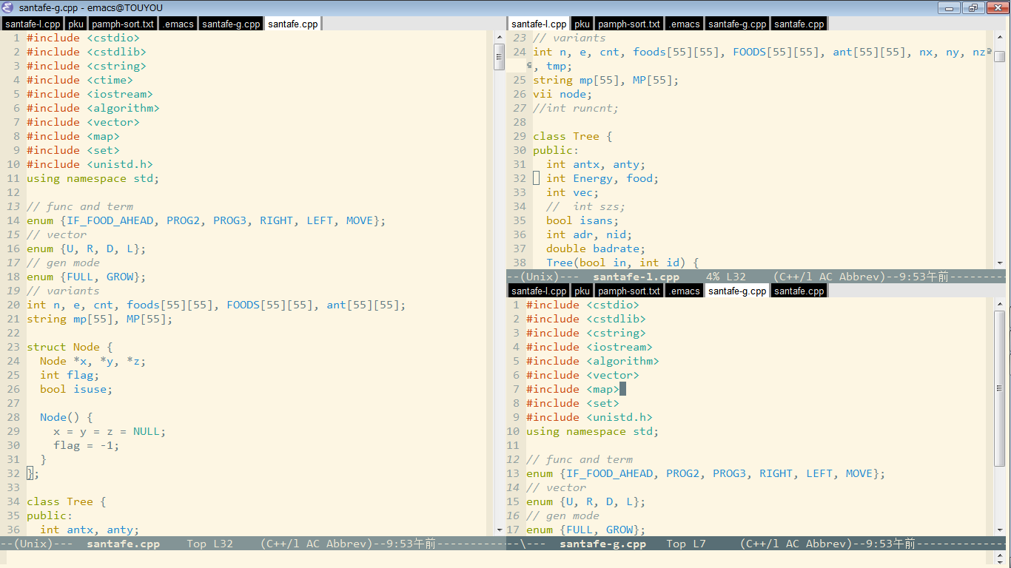
かたかた…

Slide 12
結果

Slide 13
GP失敗談
人間 乃屑

Slide 14
Tree-Based GP
一応動いた
ろくに成長しない
というか進化と退化を一定確率で繰り返している…
もしかしたらこっちのほうが本物の遺伝っぽいかも

Slide 15
Linear GP
一回上手く動いた
一回なんとなく動いた
あとセグフォと闘ってた
最終的に原因を解析できないラスボス的なセグフォが現れて死んだ
つまり…
Linear GP速いんだけど微妙にバグる
じゃなくて…
盛大にバグる

Slide 16
Graph-Based GP
実装一番難しそうなので後にまわしてた
Tree-BasedとLinearをまともに仕上げようと頑張ってたら時間なくなった

Slide 17
ようするに…
GP便利なんだけど
微妙にバグる

Slide 18
あぉぉぉ(´・ω・｀)

Slide 19
なんか本当にごめんなさい

Slide 20
GPの各実装所感
とうよう

Slide 21
Tree-Based GP
右のような木を個体として扱う（Santa Fe Trailの場合）
先程も書いたようにC/C++のポインタの扱いに慣れてないと死ぬ
でも一番実装は楽。文献が多い。
If_Food_Ahead
move
Prog3
left
right
move

Slide 22
一応実行結果
result: food=9 Energy=87 evaluation=853.420
SZ=200 GENE=100 TSZ=5 MUTE=0.050 RESERVE=0.100
result: food=8 Energy=134 evaluation=756.880
SZ=200 GENE=100 TSZ=5 MUTE=0.050 RESERVE=0.100
result: food=5 Energy=300 evaluation=481.770
SZ=200 GENE=100 TSZ=5 MUTE=0.050 RESERVE=0.100
result: food=8 Energy=120 evaluation=767.600
SZ=100 GENE=100 TSZ=2 MUTE=0.050 RESERVE=0.100
result: food=2 Energy=344 evaluation=107.800
SZ=100 GENE=100 TSZ=3 MUTE=0.010 RESERVE=0.100
result: food=19 Energy=42 evaluation=18951.580
SZ=100 GENE=100 TSZ=3 MUTE=0.010 RESERVE=0.100
result: food=12 Energy=130 evaluation=11811.250
SZ=500 GENE=100 TSZ=5 MUTE=0.090 RESERVE=0.100
result: food=5 Energy=150 evaluation=4957.130
SZ=500 GENE=10000 TSZ=5 MUTE=0.010 RESERVE=0.100
result: food=12 Energy=85 evaluation=774.200
SZ=500 GENE=100 TSZ=5 MUTE=0.090 RESERVE=0.100
result: food=8 Energy=250 evaluation=601.100
SZ=500 GENE=100 TSZ=5 MUTE=0.090 RESERVE=0.100
Food=89が目標なので全部ダメ

Slide 23
Linear GP
一見楽。
メモリとかを気にしなければ、実装も楽だしポインタでごちゃごちゃしたものよりもまともに動く
とりあえず右図みたいな個体を持つ
Prog2
move
Prog2
Prog2
move
Prog2
left
move
left
move
この木に対応する

Slide 24
結果はさっき言った通り セグフォループ
Segmentation fault

Slide 25
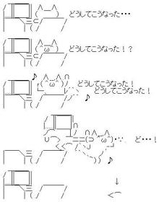

どうしてこうなった＼(^o^)／

Slide 26
だからみなさんは大丈夫だよ （無責任）

Slide 27
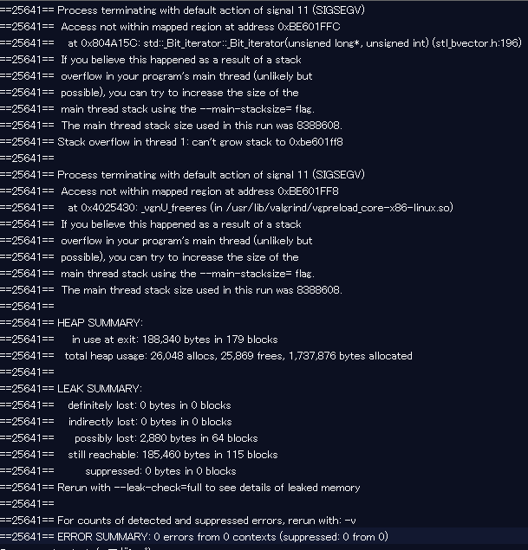
普通の人でも気をつけるべき 注意事項
Stack Counterとかいう恐ろしく日本語の参考資料が少なくて調べることが不可能に近い概念を使わないと終わります。
「安易に概念だけ見てろくに調べずに実装」とかしないようにしましょう（戒め）
こんな怖いものに遭遇します

Slide 28
Graph-Based GP
Prog2
実装してないのに語っていいのか…
有向グラフの張り方が独特だったりするのでいろいろな実装が一気に難しくなってると僕は思う
右の木が…
Prog2
move
If_Food_Ahead
If_Food_Ahead
move
left
left
move

Slide 29
まとめ
GPの概念は理解が容易だが実装が僕のようなにわか勢には難しい
その分マスターすれば幸せになれる
計算量を落とそうとすると実装が難しくなっていく
Santa Fe Trailの蟻さんが動いてる様子を上手く表示すると悪い個体でも可愛くしか見えない（ただしUbuntuに限る）

Slide 30

ご静聴ありがとうございました。
＠touyoubuntu

